Slide 1
PRIMERA SESIÓN ORDINARIA 2023
DRA. MERCEDES MACÍAS PARRA
27 DE ABRIL DE 2023

Slide 2
INVESTIGACIÓN
Investigadores en Ciencias Médicas (I.C.M)
Miembros del Sistema Nacional de Investigadores (S.N.I)

Slide 3
INVESTIGACIÓN
Publicaciones por grupo
Artículos por Grupo en relación a las líneas de investigación

Slide 4
Publicaciones INP
enero a diciembre 2022
INVESTIGACIÓN
 |  | 2021 |  |  | 2022
Publicaciones |  | Nivel de publicación |  |  | Nivel de publicación
 |  | III a VII | I y II | I a VII | III a VII | I y II | I a VII
Institucionales |  | 43 | 31 | 74 | 83 | 38 | 121
Colaborativas | Líder INP | 21 | 6 | 27 | 22 | 5 | 27
 | Líder de otra Institución | 67 | 11 | 78 | 50 | 6 | 56
Publicaciones Líder INP |  | 64(48.85%.) | 37(77.08%) | 101(56.42%) | 105(67.74%) | 43(87.76%) | 148(72.55%)
Colaborador Líder otra Institución |  | 67(51.15%) | 11(22.92%) | 78(43.58%) | 50(32.26%) | 6(12.24%) | 56(27.45%)
Totales |  | 131 | 48 | 179 | 155 | 49 | 204
Se tiene una mayor participación como líder principal en revistas de nivel III al VII

Slide 5
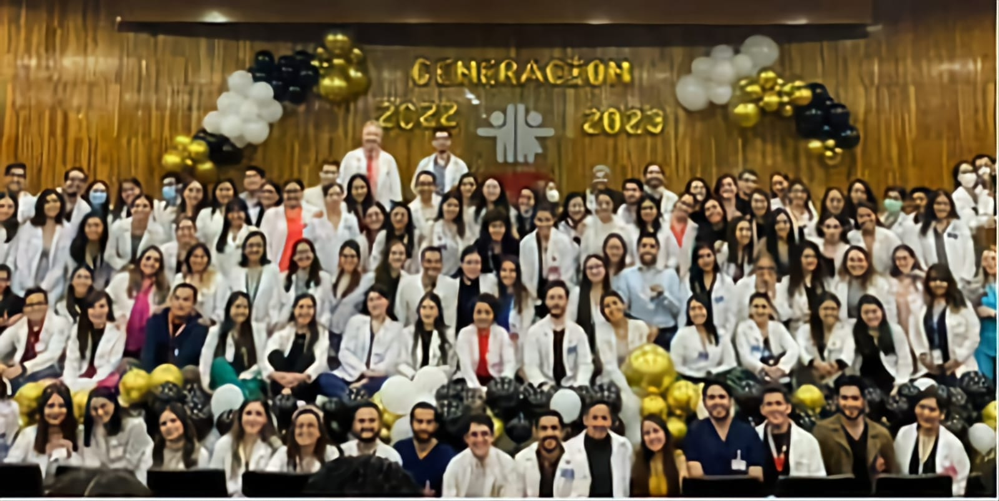
ENSEÑANZA
Gerencia y Liderazgo en la Jefatura de Médicos Residentes
Impulsar el Modelo basado en competencias.
Salud Mental de los residentes y profesores
Profesionalización Docente y Desarrollo Profesional Continuo
Consolidación del uso de las TICs para la educación de especialidades pediátricas (Aula virtual)
Vinculación Nacional e Internacional (Convenios). CHOP, American Board of Peditrics, Alianza Medica para la Salud

Slide 6
ENSEÑANZA
Aspectos cuantitativos
Año | 2020 | 2021 | 2022
Total de residentes | 379 | 420 | 457
Número de residentes extranjeros | 73 | 64 | 63
Médicos residentes por cama | 1.5 | 1.7 | 1.9
Residencias de subespecialidad | 24 | 24 | 24
Cursos de posgrado de alta especialidad | 14 | 14 | 12
Cursos de pregrado | 11 | 0 | 10
Núm. de alumnos de posgrado | 532 | 597 | 537
Cursos de Posgrado, Maestría y Doctorados | 39 | 39 | 35
% Eficiencia terminal Pediatría | 100 | 100 | 90
Resultados Certificación por el Consejo Mexicano de Pediatría 2022.
10 Residentes se ubicaron en los primeros lugares (889 sustentantes)
El INP ocupó el 1er lugar
Actividades Relevantes
Inserción de 8 cursos de subespecialidad en el Sistema Nacional de Posgrados (CONACYT).

Slide 7
ENSEÑANZA
Alumnos aspirantes y aceptados:
especialidades entrada directa e indirecta
Eficiencia Terminal de 2022
Especialidad | % Eficiencia Terminal
Pediatría | 90 (40/44)
Genética | 75 (3/4)
Estomatología | 72 (5/7)
Sub Especialidades | 100 (110/110)
Cursos de Postgrado de Alta Especialidad | 96 (23/24)
Total | 87 (181/189)
453 aspirantes
228 aceptados

Slide 8
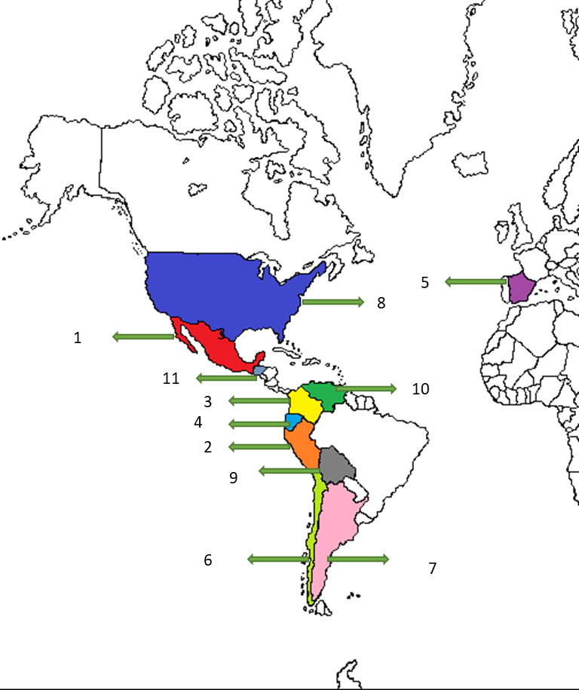
ENSEÑANZA
Revista Acta Pediátrica
País |  | Consultas 2021 | Consultas 2022 | Variación
 | 1. México | 43,653 | 39,969 | -8.4
 | 2. Perú | 6,401 | 5,488 | -14.3
 | 3. Colombia | 4,623 | 3,160 | -31.6
 | 4. Ecuador | 4,421 | 3,407 | -22.9
 | 5. España | 2,978 | 2,763 | -7.2
 | 6. Chile | 1,723 | 1,505 | -12.7
 | 7. Argentina | 1,592 | 1,275 | -19.9
 | 8. Estados Unidos | 1,343 | 1,174 | -12.6
 | 9. Bolivia | 1,205 | 1,040 | -13.7
 | 10. Venezuela | 812 | 855 | 5.3
 | 11. Guatemala | 737 | 670 | -9.1
Indexada en plataformas nacionales e Internacionales:
Periódica, Latindex,
Medic Latina,
Scopus, Scielo,
Redalyc, DOAJ,
ESCI, SJR
SCImago Journal Rank
Artículos publicados por tipo (2021-2022)
Tipo de artículo | 2021 n (%) | 2022 n (%) | Var (%)
Artículos Originales | 12 (37.5) | 13 (26.5) | 8.3
Casos clínicos | 6 (18.7) | 14 (28.6) | 133.3
Artículos de revisión | 8 (25.0) | 9 (18.4) | 12.5
Criterios pediátricos | 4 (12.5) | 8 (16.3) | 100.0
Consensos | 0 (0) | 1 (2.0) | 100.0
Cartas al editor | 0 (0) | 2 (4.0) | 200.0
Respuesta del editor | 0 (0) | 1 (2.0) | 100.0
In Memoriam | 2 (6.2) | 1 (2.0) | -100.0
Total | 32(100) | 49(100) | 48.4
Notes:
LISTO

Slide 9
Un día Típico en el INP
(2021) - 2022
ATENCIÓN MÉDICA
Consulta externa
Urgencias
Cirugía
Suspensión quirúrgica
(10.7%) 10.8%
Consultas totales
(474.4) 505.9
Pre consulta
(61.3) 73.5
Cirugías
(21.1) 21.1
Procedimientos anestésicos
(69.2) 68.9
Valoraciones
(80.47) 104.37
Urgencias reales
(26.6) 28.1
Endoscopías
(6.2) 7.8
Subsecuentes
(346.2) 391.2
Primera vez
(54.7) 53.3
Procedimientos
(160.4) 178.6
Consultas Med. Paliativa
(6.7) 6.9
Accidentes y violencias
(10.2) 9.5
Hospitalización
Defunciones
(0.41) 0.41
Interconsultas
(44.9) 51.8
Atención ambulatoria
Servicios de apoyo al diagnóstico y tratamiento
Ingresos
(24.8) 26.5
Egresos
(23.2) 24.8
Tasa IAAS
(10.3) 11.6
Estudios Laboratorio
(3,863.3) 3,736.8
Estudios TAC
(16.7) 16.4
AQuA
(40.9) 34.8
Radioterapia
(43.8) 14
SPECT y PET-CT
(4.0) 3.8
Días estancia
(10.27) 10.38
% de ocupación
(74.58) 74.15
Estudios RX
(163.6) 176.3
Apertura de expediente
(20.4) 21.3
Transfusiones
(60.9) 71.1
Resonancia magnética
(9.8) 11.1
EEG, PEATC EMG
(5.6) 5.1
ICE
(13.4) 16.2
Ultrasonido
(31.8) 36.8
252 días hábiles
Urgencias: 365 días
Relación subsecuentes / primera vez (18.6) 19.3

Slide 10
ATENCIÓN MÉDICA
Consulta Externa y sus principales causas de morbilidad 2021 - 2022
Causas |  | 2021 |  | 2022
 |  | Casos | % | Casos | %
1 | Malformaciones congénitas, deformidades y anomalías cromosómicas | 2,484 | 18.0 | 2,365 | 17.6
2 | Enfermedades endocrinas nutricionales y metabólicas | 1,418 | 10.3 | 1,325 | 9.9
3 | Trastornos mentales y del comportamiento. | 813 | 5.9 | 1,038 | 7.7
4 | Enfermedades del sistema genitourinario. | 688 | 5.0 | 748 | 5.6
5 | Tumores (neoplastias) | 849 | 6.2 | 687 | 5.1
6 | Enfermedades de la piel y del tejido subcutáneo | 670 | 4.1 | 671 | 4.9
Concepto | 2021 | 2022 | % Var
Preconsulta | 18,528 | 15,449 | -16.6
1era. Vez | 5,153 | 5,362 | 4.1
Subsecuente | 95,878 | 106,673 | 11.3
Total Consulta Externa | 119,559 | 127,484 | 6.2

Slide 11
Urgencias en el INP
2021 - 2022
ATENCIÓN MÉDICA
Urgencias Calificadas
 | 2021 | 2022 | % Var
Valoración de Urgencias | 29,372 | 38,096 | 29.7
Por cada 10 consultas, 3 son urgencias calificadas.
En el 2022 de las 38,096 atenciones, el 27% (10,264) requirió mantenerse en observación y de estos, el 33% (3,361) fue hospitalizado.
Los accidentes y violencias fueron la primera causa de atención de urgencias reales, con 3,452 casos (34%), cifra menor al 2021 (3,620)
En el 80% de los casos, se valoró en menos de 10 minutos.

Slide 12
ATENCIÓN MÉDICA
Indicadores Hospitalarios
2019 - 2022
Variable Hospitalaria | 2019 | 2020 | 2021 | 2022 | % de funcionamiento comparado con el 2019
Camas Censables Habilitadas | 251 | 220 | 235 | 243 | 96.8%
Egresos | 5,760 | 5,057 | 5,852 | 6,258 | 108.6%
Cirugías | 5,070 | 3,940 | 5,338 | 5,310 | 104.7%
Promedio días estancia | 10.94 | 11.05 | 10.27 | 10.38 | 94.9%
Autopsias | 29 | 6 | 2 | 14 | 48.3%
Exámenes de Laboratorio | 1,033,271 | 831,595 | 973,548 | 941,678 | 91.1%
Total de Consulta Externa | 146,510 | 85,323 | 119,559 | 127,484 | 87.0%
Terapias de Rehabilitación | 38,138 | 17,911 | 20,806 | 31,420 | 82.4%
Valoraciones en Urgencias | 36,864 | 23,714 | 29,372 | 38,096 | 103.3%
Trasplantes | 45 | 24 | 57 | 62 | 137.8%
Quimioterapias | 8,628 | 9,242 | 10,317 | 8,778 | 101.7%

Slide 13
ATENCIÓN MÉDICA
Cuidados Paliativos
enero a diciembre 2021 - 2022
Variables | 2021 | 2022 | Var %
Llamadas Telefónicas | 5,632 | 3,751 | -33.4
Consultas a Domicilio | 14 | 53 | 278.6
Videollamadas | 58 | 28 | -51.7
Fortalecimiento Emocional | 213 | 442 | 107.5
Entrevistas | 329 | 333 | 1.2
Capacitación | 50 | 41 | -18.0
Cambio de sonda | 10 | 3 | -70.0
Totales | 6,306 | 4,651 | -26.2
10 pacientes cuentan con apoyo ventilatorio; 7 con ventilación invasiva y 3 con ventilación no invasiva. Además de los beneficios psicosociales para el paciente y sus familiares, representa una disminución en los costos hospitalarios.
Se participó en la elaboración de la Guía de Manejo Integral de Cuidados Paliativos en pacientes pediátricos, del Consejo de Salubridad General
Se participó en el Simposio Cuidados Paliativos Pediátricos, impartido en el Senado de la República.
Presentación del libro “Mi Cuidado Mi Derecho”.

Slide 14
ATENCIÓN MÉDICA
Infecciones Asociadas a la Atención en Salud
2021 - 2022
Tasas Infecciones Asociadas a la Atención de la Salud | 2021 | 2022
Tasa IAAS (1000 días estancia) | 8.9 | 11.6
Tasa IAAS (1000 días paciente) | 7.0 | 11.1
Tasa ITSAC (infecciones del torrente sanguíneo asociadas a catéter por mil días CVC) | 1.4 | 0.7
Tasa NAV (neumonías asociadas a ventilador) por mil días ventilador mecánico | 8.1 | 0.9
Tasa ITUAC (infecciones del tracto urinario asociado a catéter urinario) por mil días de catéter urinario | 3.3 | 0.5
Tasa ISQx (infecciones de sitio quirúrgico) por 100 cirugías | 2.3 | 1.3
Bacteriemia por S. aureus meticillinoresistente por mil hemocultivos | 0 | 3.7
Gastroenteritis por C. difficile por 100 casos de diarrea | 28.6 | 21.2
Tasa IAAS Terapia Intensiva Pediátrica (1,000 días estancia/ paciente) | 21.4 | 17.1
Tasa IAAS Terapia Intensiva Neonatal (1,000 días estancia/ paciente) | 6.2 | 8.8/8.0

Slide 15
Morbi-Mortalidad hospitalaria
2021 - 2022
ATENCIÓN MÉDICA
Principales Causas de Mortalidad Hospitalaria
Causas |  | 2021 | 2022 | Var
1 | Malformaciones congénitas, deformidades y anomalías cromosómicas | 32 | 37 | 15.6
2 | Tumores (Neoplasias) | 33 | 23 | -30.3
3 | Enfermedades de la sangre y de los órganos hematopoyéticos y ciertos trastornos que afectan el mecanismo de la inmunidad | 23 | 21 | -8.7
4 | Enfermedades del sistema digestivo | 4 | 12 | 200.0
5 | Enfermedades del sistema circulatorio | 11 | 10 | -9.0
6 | Todas las demás | 48 | 47 | -2.0
TOTAL |  | 151 | 150 | -0.7
Principales Causas de Morbilidad Hospitalaria
Causas |  | 2021 | 2022
1 | Tumores (Neoplasias) | 1,562 (40.7%) | 1,320 (32.4%)
2 | Enfermedades del Sistema Respiratorio | 625 (16.3%) | 876 (21.5%)
3 | Malformaciones congénitas, deformidades y anomalías cromosómicas | 872 (22.7%) | 846 (20.7%)
4 | Enfermedades del Sistema Digestivo | 447 (11.6%) | 544 (13.3%)
5 | Traumatismos, envenenamientos y algunas otras consecuencias de causas externas | 328 (8.5%) | 493 (12.1%)
TOTAL |  | 3,834 | 4,079

Slide 16
ATENCIÓN MÉDICA
Cardiología Intervencionista
2021 - 2022
Cateterismos | 2021 | 2022 | % Var
Terapéuticos | 139 | 125 | -10.07
Diagnósticos | 47 | 68 | 44.68
Total | 186 | 193 | 3.8
Estadística de Corrección de PCA y CIA
Cardiología Intervencionista | Tiempo promedio de hospitalización | Mortalidad | Tasa de éxito
PCA y CIA | 3.6 días | Sin mortalidad | 94%

Slide 17
ATENCIÓN MÉDICA
Cirugía Cardiovascular
2021 - 2022
Hospital | 2021 | 2022 | % Var
INP | 139 | 130 | -6.5
ABC | 89 | 106 | 19.1
TOTAL | 228 | 236 | 3.5
Mortalidad INP |  | 8.8%
Mortalidad Internacional |  | 2.5%
Notes:
Incluir dos renglones: mortalidad inp, mortalidad internacional y mortalidad otra institución

Slide 18
ATENCIÓN MÉDICA
Trasplantes 2021 - 2022
Tipo de trasplante |  | 2021 | 2022
Médula Ósea | Autólogo | 4 | 4
 | Haploidéntico | 19 | 16
 | Alogénico | 22 | 17
 | TOTAL | 45 | 37
Sobre vida INP: 77.8, Global Mundial: 60/80, Nacional: 60.
Renal |  | 7 | 13
Hígado |  | 1 | 3
Córnea |  | 4 | 9
TOTAL |  | 57 | 62
Notes:
SOBREVIDA INP, INTERNACIONAL Y DE OTRA INSTITUCIÓN

Slide 19
ATENCIÓN MÉDICA
Banco de Sangre
2021 - 2022
Productos Transfundidos Hemocomponentes | 2021 | 2022 | Var %
Eritroaféresis | 4,985 | 4,486 | -10.0
Plasma fresco | 964 | 865 | -10.3
Concentrado plaquetario | 2,866 | 2,662 | -7.1
Crioprecipitado | 288 | 347 | 20.5
Linfocitos/granulocitos | 14 | 4 | -71.4
Células tallo | 50 | 35 | -30.0
Total | 9,167 | 8,399 | -8.8
Fármacos suministrados | 6,190 | 9,513 | 53.7
Total | 15,357 | 17,912 | 16.6
Durante el 2022 se recibieron 8,669 candidatos a donación y cumplieron con los requisitos para donar 5,786 (67%), de ellos el 7% correspondió a donaciones voluntarias y altruistas, el resto es de los familiares de los pacientes hospitalizados.
Se realizaron 20 estudios de Western Blot para la detección de VIH, habiendo confirmado 12 positivos, 6 de donadores y 6 de pacientes.

Slide 20
ATENCIÓN MÉDICA
Radiología e Imagen
2021 - 2022
Imagenología | 2021 |  |  | 2022
 | Estudios | Pacientes | PEP* | Estudios | Pacientes | PEP*
Estudios Radiológicos | 41,231 | 21,704 | 1.9 | 44,436 | 23,842 | 1.9
Tomografías | 4,213 | 3,066 | 1.37 | 4,128 | 3,045 | 1.4
Ultrasonidos | 8,004 | 5,576 | 1.44 | 9,267 | 6,317 | 1.5
Resonancia Magnética | 2,479 | 2,194 | 1.13 | 2,788 | 2,381 | 1.2
Densitometría | 231 | 229 | 1.01 | 276 | 273 | 1.0
Angiografía | 434 | 220 | 1.97 | 430 | 229 | 1.9
Total | 56,592 | 32,989 | 1.72 | 61,325 | 36,087 | 1.7
PET- CT | 364 |  |  | 368
SEPCT | 644 |  |  | 601
*PEP = Promedio de Estudios por Paciente
En radiología e imagen se realizaron 61,325 estudios a 36,087 pacientes con una proporción estudio paciente de 1.7 con un incremento del 8.36% en el número de estudios.

Slide 21
ATENCIÓN MÉDICA
Exámenes de laboratorio
2021 - 2022
Especialidad | 2021 | 2022 | % Var
Química clínica | 599,207 | 559,482 | -6.6
Banco de Sangre | 175,775 | 169,395 | -3.6
Hemato-Oncología | 79,210 | 71,494 | -9.7
Bioquímica | 36,990 | 40,394 | 9.2
Nefrología | 27,738 | 31,447 | 13.4
Inmuno-Alergia | 20,729 | 31,608 | 52.5
Bacteriología | 15,043 | 17,606 | 17.0
Virología | 11,649 | 12,505 | 7.3
Parasitología | 6,163 | 6,547 | 6.2
Inmunogenética Molecular | 236 | 230 | -2.5
Subtotal | 972,740 | 940,708 | -3.3
Laboratorio de Investigación
Genética | 808 | 970 | 20.0
Total General | 973,548 | 941,678 | -3.3

Slide 22
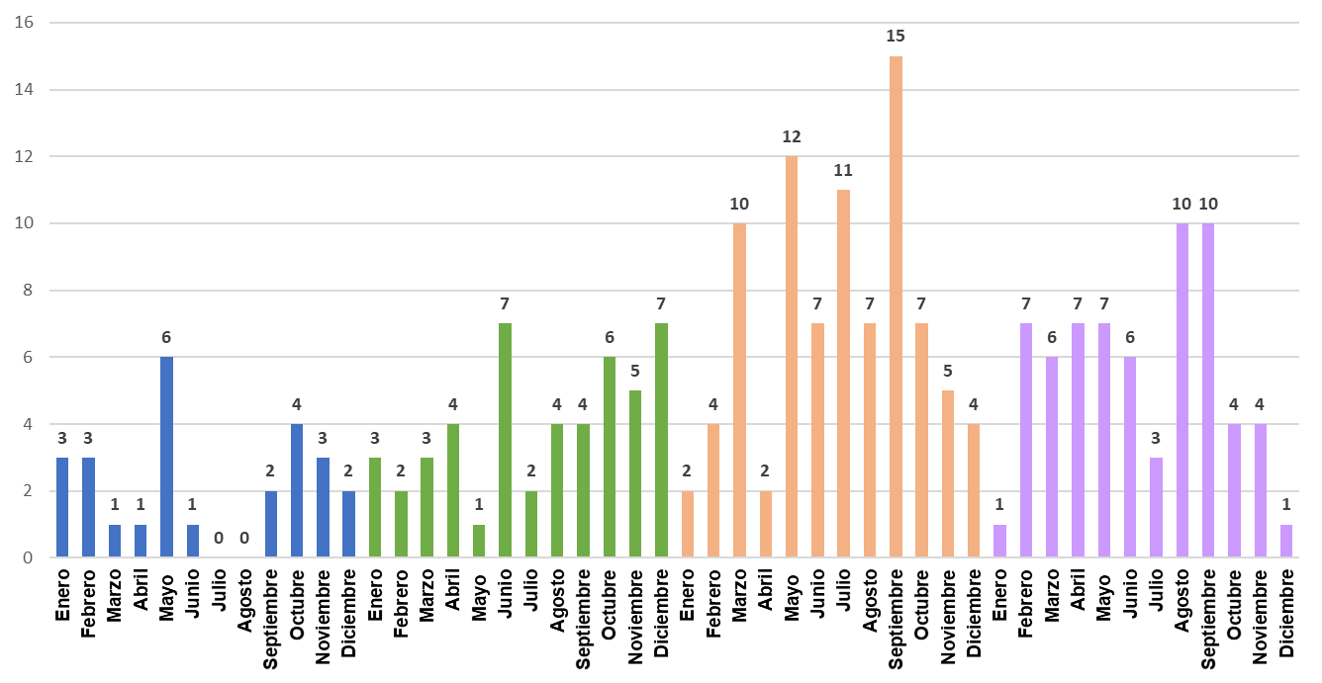
ATENCIÓN MÉDICA
Atención de Pacientes con Conductas Suicidas en el INP
Número de pacientes
Intentos Suicidios Atendidos en Urgencias
2019- 2022
Distribución por grupo etario de pacientes con intento suicida 2022
Género / Núm. de Intentos | Edades | Intentos
Femenino / Masculino 53 / 13 | Femenino 10-14 años | 29
 | Femenino 15-18 años | 24
 | Masculino 10-14 años | 7
 | Masculino 15-18 años | 6
La relación entre Hombres y Mujeres, en Urgencias, de 2019 a 2022, 16,567 (47%) Mujeres y 18,600 (53%) Hombres.
26 | 48 | 86 | 66
2019 | 2020 | 2021 | 2022
Años

Slide 23
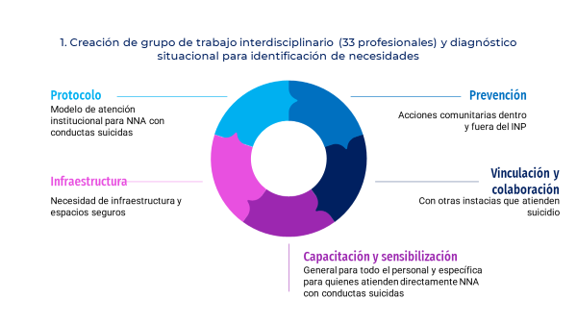
Acciones para contribuir en la atención a Pacientes con Conductas Suicidas INP
ATENCIÓN MÉDICA
7. Generación de publicaciones
1. Se creo un grupo de trabajo interdisciplinario (33 profesionales para diagnóstico situacional e identificación de necesidades)
2. Investigación y atención
Generación de artículos científicos (1 en revisión, 2 en proceso de escritura)
Publicación de artículos de difusión (2)
Desarrollo de un modelo de atención institucional (en proceso)
Registro de Proyecto de Investigación 2022/060
3. Identificación de necesidades de infraestructura
propuesta de infraestructura y espacios
Próxima visita SAP (mayo 2023)
6. Prevención
Desarrollo de una campaña de prevención de conducta suicida en adolescentes (en colaboración con Universidad de Guadalajara). Lanzamiento nacional programado para junio de 2023.
4. Capacitación y sensibilización
Capacitación externa: Curso nacional de capacitación para equipos de implementación en código 100 y gestión de casos
Sensibilización interna: en servicios de urgencias y hospitalización
5. Vinculación y colaboración
Convenio de colaboración
Notes:
¿DESDE CUANDO SE CREO EL GRUPO INTERDISCIPLINARIO?
¿QUÉ ES SAP?
¿CUAL ES EL CODIGO 100?

Slide 24
ATENCIÓN MÉDICA
Eventos Adversos (EAs)
2021 - 2022
Evento Adverso por tipo de notificación
Tipo de Notificación | 2022 | %
Incidentes con daño (eventos adversos) | 631 | 75.2
Incidentes sin daño | 125 | 14.9
Cuasi incidente (cuasi falla) | 15 | 1.8
Otros | 68 | 8.1
TOTAL | 839 | 100
Acciones de mejora
Actualización del Manual de Integración y Funcionamiento del CREA.
Homologación con los criterios nacionales e internacionales.
Migración al sistema de notificación de EA (SREA) de la DGCES.
Capacitación de EA a residentes de pediatría y subespecialidades.
Curso de Análisis Causa Raíz a integrantes del Comité.
Principales Eventos Adversos
Terapia de infusión intravenosa | 259
Cuidados generales paciente hospitalizado (caídas) | 113
Soporte ventilatorio | 81
Procedimiento anestésico | 66
Nutrición | 43
Notes:
Qué es nutrición
Revisar punto 3, ELLOS NOS DIERON LA PLATAFORMA

Slide 25
Atención de Pacientes con COVID-19
2020-2022
ATENCIÓN MÉDICA
Distribución por grupo etario y género (537)
Año | Pacientes TRIAGE | Ambulatorios | Hospitalizados |  | UTI COVID |  | Defunciones
 |  |  | Negativos | Positivos | Intubados | No Intubados
2020* | 2759 | 1732 | 840 | 187 | 81 (43%) | 36 | 9
2021 | 4437 | 3296 | 950 | 191 | 82 (43%) | 31 | 11
2022 | 3540 | 2926 | 455 | 159 | 101 (64%) | 15 | 1
* marzo a diciembre 2020
Mujeres
< 1 Año
18.2 %
Montos por variable y año
1 - 5 Años
34.8 %
Sección | 2020 | 2021 | 2022
Insumos | $11,357,227.87 | $3,960,204.04 | $6,879,010.38
Ventiladores | $768,212.72 | $860,028.13 | $465,115.05
Recursos Humanos | $38,490,808.52 | $37,054,933.87 | $33,308,982.92
Pruebas PCR | $5,610,840.00 | $7,481,120.00 | $8,883,830.00
Traslados | $- | $ 82,730.18 | $7,185.93
Totales por Año | $59,104,95.36 | $49,394,107.79 | $49,539,306.10
5 - 10 Años
22.0 %
10 – 18 Años
23.9 %
Variables Hospitalarias COVID-19
> 18 Años
1.1 %
Año | % de egresos hospitalarios por mejoría y curación | Tasa de mortalidad asociada por mil pacientes | % de camas utilizadas para la atención de la pandemia
2020* | 99.12% | 8.76 | 8.64%
2021 | 99.03% | 9.64 | 13.19%
2022 | 99.83% | 1.62 | 5.76%
* marzo a diciembre 2020
Hombres

Slide 26
ATENCIÓN MÉDICA

Slide 27
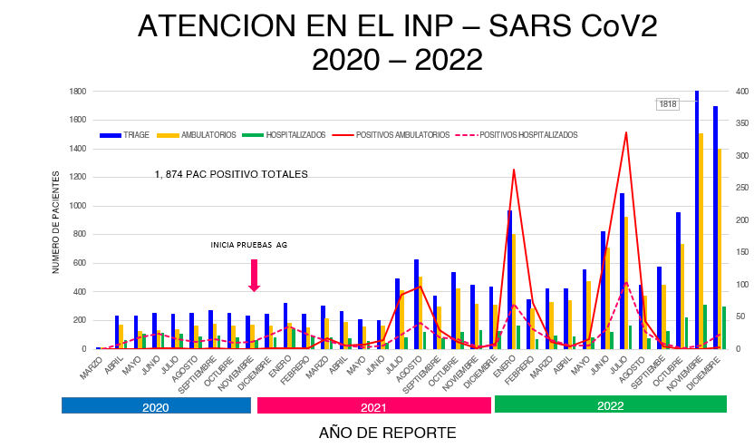
ATENCIÓN MÉDICA

Slide 28
ADMINISTRACIÓN
Presupuesto del Instituto Nacional de Pediatría 2021 y 2022 (cifras en millones de pesos )
Clasificador por objeto del gasto |  | Fuente de financiamiento 2021 |  |  |  | Fuente de financiamiento 2022 |  |  |  | Variación 2022 vs 2021
Capítulo de gasto | Descripción | Fiscal | Propio | Terceros | Total Presupuesto Ejercido 2021 | Fiscal | Propio | Terceros | Total Presupuesto Ejercido 2022 | Variación 2022 vs 2021
1000 | Servicios Personales | 1,243.41 | 0 | 0 | 1,243.41 | 1,254.76 | 0 | 0 | 1,254.76 | 0.91
2000 | Materiales y Suministros | 935.37 | 17.53 | 3.2 | 956.10 | 795.16 | 6.09 | 1.56 | 802.81 | -16.03
3000 | Servicios Generales | 223.89 | 31.56 | 37.88 | 293.33 | 416.80 | 12.97 | 35.41 | 465.18 | 58.58
5000 | Bienes Muebles e Inmuebles | 0 | 0 | 1.74 | 1.74 | 95.46 | 0 | 1.14 | 96.60 | 5451.72
6000 | Inversión Pública | 28.91 | 0 | 0 | 28.91 | 39.72 | 0 | 0 | 39.72 | 37.39
TOTAL |  | 2,431.58 | 49.09 | 42.82 | 2,523.49 | 2,601.90 | 19.06 | 38.11 | 2,659.07 | 5.37
En el ejercicio 2022 el traspaso de recursos del Capítulo 7000 por 415.01 MP fue: para el Capítulo 2000 de 71.91 MP y para el 3000 por 343.10 MP

Slide 29
ADMINISTRACIÓN
Cumplimiento Normativo
Catálogo de Indicadores/Índices Unidad de Transparencia
 | Nombre | Resultado 2021 | Resultado 2022
2 | Índice de las Capacidades de la Unidad de Transparencia | 70 | 81.48
5 | Índice Global de Cumplimiento en Portales de Transparencia | 100 | *No fue evaluado por tener el 100
7 | Índice de Desempeño de las Unidades de Transparencia | 70.00 | 81.48
9 | Indicador de la Capacitación para el Fortalecimiento de la Cultura de la Transparencia y la Protección de Datos Personales | 100 | 95.75
Durante el ejercicio 2022 se dio prioridad a los procedimientos de Licitación Pública para la contratación de servicios, adquisiciones y arrendamientos.
Comparativo de Comportamiento de Adquisiciones 2021-2022
Procedimiento de contratación | Monto ejercido 2021 en pesos | Monto ejercido 2022 en pesos | Diferencia %
Licitación Pública | 283,739,846.38 | 480,000,450.84 | 69.1
Invitación a cuando menos tres personas | 4,031,672.81 | 0 | -100.0
Adjudicación Directa Art. 41 | 405,531,688.76 | 304,603,676.13 | -24.8
Adjudicación Directa Art. 42 | 58,834,184.08 | 52,732,828.16 | -10.4
Artículo 1 | 217,123.00 | 0 | -100.0
La opinión de los dictámenes de Auditoría Externa 2022 a los Estados Financieros y Presupuestales del Instituto, al mes de febrero 2023, respectivamente fue no modificada y sin salvedades.
Se concluye en su totalidad el registro de cuenta pública 2022.
Incremento del 69.1% en Licitaciones Públicas
Notes:
FALTA INFORMACIÓN

Slide 30
ADMINISTRACIÓN
Convenio de colaboración institucional para la preparación de mezclas antineoplásicas en el centro de mezclas del INCAN 2022
LIMITANTES
Horarios limitados para la preparación.
Imposibilidad de solicitar mezclas para el mismo día.
No se incluye la preparación de medicamentos adyuvantes, citotóxicos de estabilidad limitada (dactinomicina) o dosis urgentes / primeras dosis.
Plataforma AAMATES no cuenta con alertas para límites máximos de citotóxicos, lo que representa un riesgo para la seguridad del paciente.
NECESIDAD DE CONTAR CON UNA CENTRAL DE MEZCLAS PROPIA DEL INP
Actualmente se administras 190,000 dosis de antibióticos, 6000 Nutriciones Parenterales, 20,000 Oncológicos entre otros
20,000 mezclas anuales.
En el INCAN se mezclan e 97% de los medicamentos citotóxicos (dosis urgentes) y el 100% de los adyuvantes (ondasetron).
El costo promedio por mezcla en el INCAN es de $319.08 pesos.
Costo total:
$2,776,019.66
Notes:
COMPARATIVO CON PISA. RELEVANTE. QUÉ SIGNIFICA ESTA DIAPOSITIVA.
TITULO ENCIMADO; REVISAR.
CUANTO CON PISA.

Slide 31
Implementación de Gratuidad
ADMINISTRACIÓN
Número de Pacientes con Gratuidad
Se ajustó el sistema interno de registro de casos de Gratuidad (SIGMEFI) que hace más eficiente el trámite
Se implementó el “Talón de Gratuidad”, que tiene una validez de tres meses, en los cuales los pacientes reciben atención médica gratuita en todos los servicios, lo que agiliza su atención.
Fueron beneficiadas 30.981 familias que ingresaron al Programa de Gratuidad, con la exención de pago por un total $35.4 MdP.
Motivo de Consulta | Año |  | Comparativo %
 | 2021 | 2022
Consulta Externa | 15,996 | 26,629 | 66.5
Hospitalización | 5,595 | 6,113 | 9.3
Pre-Hospitalización / Urgencias | 4,347 | 4,699 | 8.1
T O T A L | 25,938 | 37,441 | 44.3
Tipo de recetas
Año | Cerradas | Abiertas | Total de recetas
2021* | 3,840 (84.88%) | 684 (15.12%) | 4,524
2022 | 6,866 (75.57%) | 2,220 (24.43%) | 9,086
*De octubre a diciembre.
A diciembre 2022 se surtieron 9,086 recetas
De los pacientes que acudieron a realizar el trámite de Gratuidad, el 94.85% cuentan con derecho a atención médica gratuita.
Notes:
LA RELACION RECETAS PASADO 2021 VS 2022, PORQUE MENOS.
QUÉ ES EL TALON DE GRATUIDAD.

Slide 32
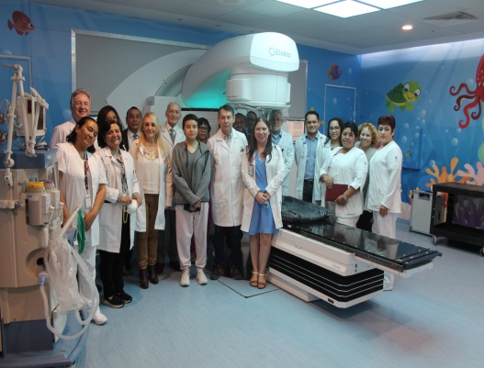
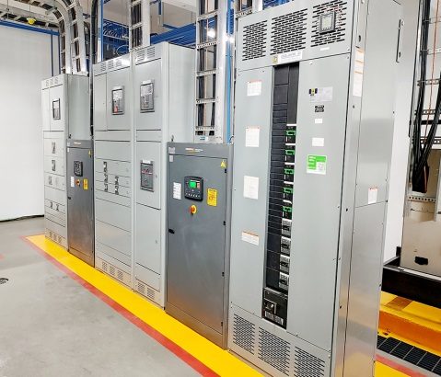
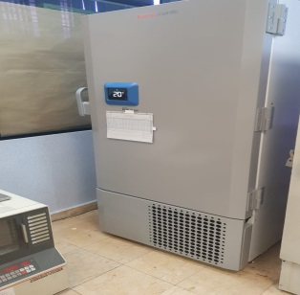
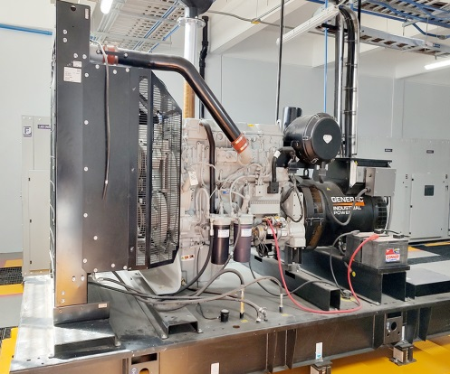
ADMINISTRACIÓN
Proyectos concluidos del INP
Nombre del Proyecto | Monto que se registró para el proyecto | Monto ejercido del proyecto concluido | Ahorro entre monto registrado y el monto ejercido
Acelerador lineal de la Unidad de Radioterapia del INP 2022 | 120,547,200.00 | 69,555,991.92 | 50,991,208.08
Mantenimiento a Casa de Máquinas 2da etapa 2022 | 40,000,000.00 | 39,717,682.48 | 282,317.52
Refrigeradores, Congeladores y ultra congeladores | 35,223,979.00 | 22,755,237.46 | 12,468,741.54
Monitores de signos vitales para el área de Urgencias | 6,582,337.00 | 3,143,803.00 | 3,438,534.00
Total | 202,353,516.00 | 135,172,714.86 | 67,180,801.14
Derivado de esta economía de $67,180,801.14; este recurso se aprovechó para destinarse a los capítulos 2000 y 3000

Slide 33
ADMINISTRACIÓN
Unidad Pediátrica de Hemato-Oncología
Gestiones para las donaciones de los edificios SNDIF
La Función Pública y el Instituto para la Seguridad de las Construcciones entregaron dictamen enfocado al reforzamiento.
Estudio de Mercado
Proyecto Ejecutivo
En octubre se celebró reunión con el Titular de la Unidad Administración Financiera de la SSA y la Directora General del SNDIF para presentar el proyecto con la propuesta de los espacios que se consideran para el Instituto.
Pendiente el trámite de donación.

